Slide 1

프로젝트 기획서
제로베이스 데이터 스쿨 20기 2조(평일오후)

Slide 2
프로젝트 절차
기획
데이터 수집
데이터 전처리
모델 학습
모델 평가

Slide 3
프로젝트 진행자 정보
과정명: 데이터 취업 스쿨 20기
프로젝트 종류: 머신러닝 프로젝트
프로젝트 기간
진행 기간: 25일
세부 기간: 2023.01.02 ~ 2023.01.26.
인원: 6명
팀원: 김주희, 김지현, 이병찬, 이자희, 이청하, 하승현

Slide 4
어떤 문제를 해결?
저희 프로젝트는 “회귀 모델을 이용한 예측” 입니다.

Slide 5
프로젝트 주제
무신사 사이트 웹 데이터를 이용한 판매량 예측 모델링

Slide 6


데이터
수집 방법 : 사이트 웹크롤링
출처 : 무신사 (https://www.musinsa.com/)
소개
상품 데이터 | 상의, 아우터, 하의 3개 카테고리의 모든 중분류 별 1000개 수집 시 [무신사 추천순] 필터에서 랜덤 샘플링
리뷰 데이터 | 각 상품당 100개 -> 45개 스타일 후기/상품 후기/일반 후기에서 랜덤 샘플링

Slide 7
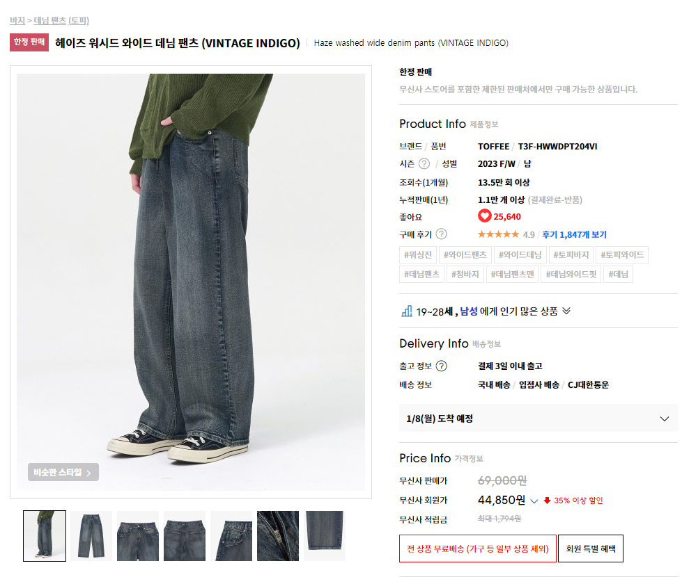
입력
Features | Type | Example
카테고리 | String | 바지 > 데님 팬츠(토피)
아이템 품번 | String | T3F-HWWDPT204VI
아이템 이름 | String | 헤이즈 워시드 와이드…
한정판매(숨겨두기) | String | T/F
단독판매(숨겨두기) | String | T/F
색상 | String | 5종
타겟 성별 | String | 남성
구매 성별 | String | 남성
구매 나이 | INT | 19~28세
1개월 조회수 | INT | 13.5만 회
좋아요 수 | INT | 25,640
가격(회원가 기준) | INT | 44,850
배송정보 | INT | 3(일)
평점 | Float | 4.9
후기 수 | INT | 1,847
Q&A 수 | INT | 159
1년 누적 판매량 | INT | 1.1만개 이상

Slide 8
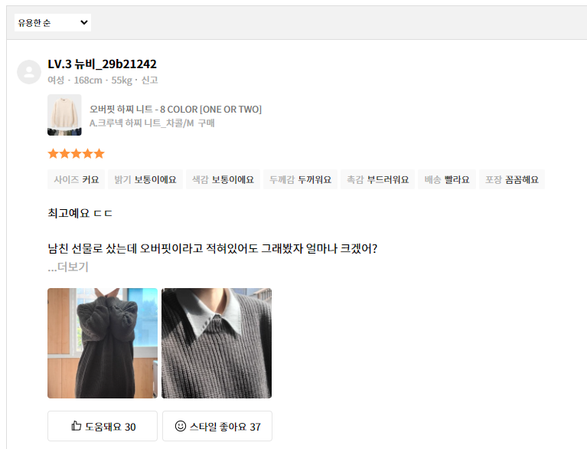
입력
Features | Type | Example
아이템 품번 | String | T3F-HWWDPT204VI
아이템 이름 | String | 헤이즈 워시드 와이드…
유저 ID | String | 뉴비_29b21242
유저 평점 | Float | 5.0
유저 리뷰 | String | 최고예요 ㄷㄷ…

Slide 9
출력
제품의 1년 누적 판매량

Slide 10
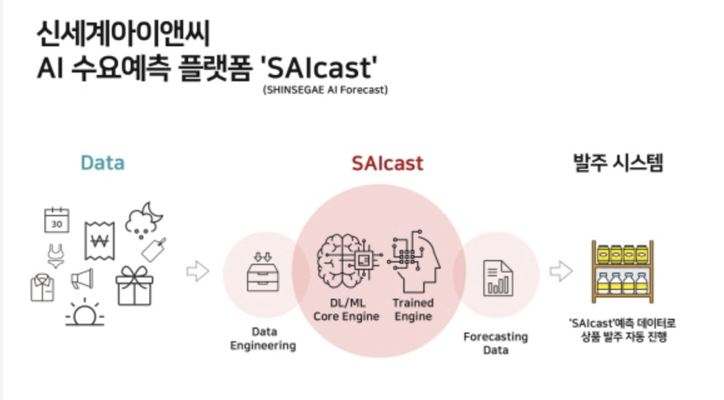
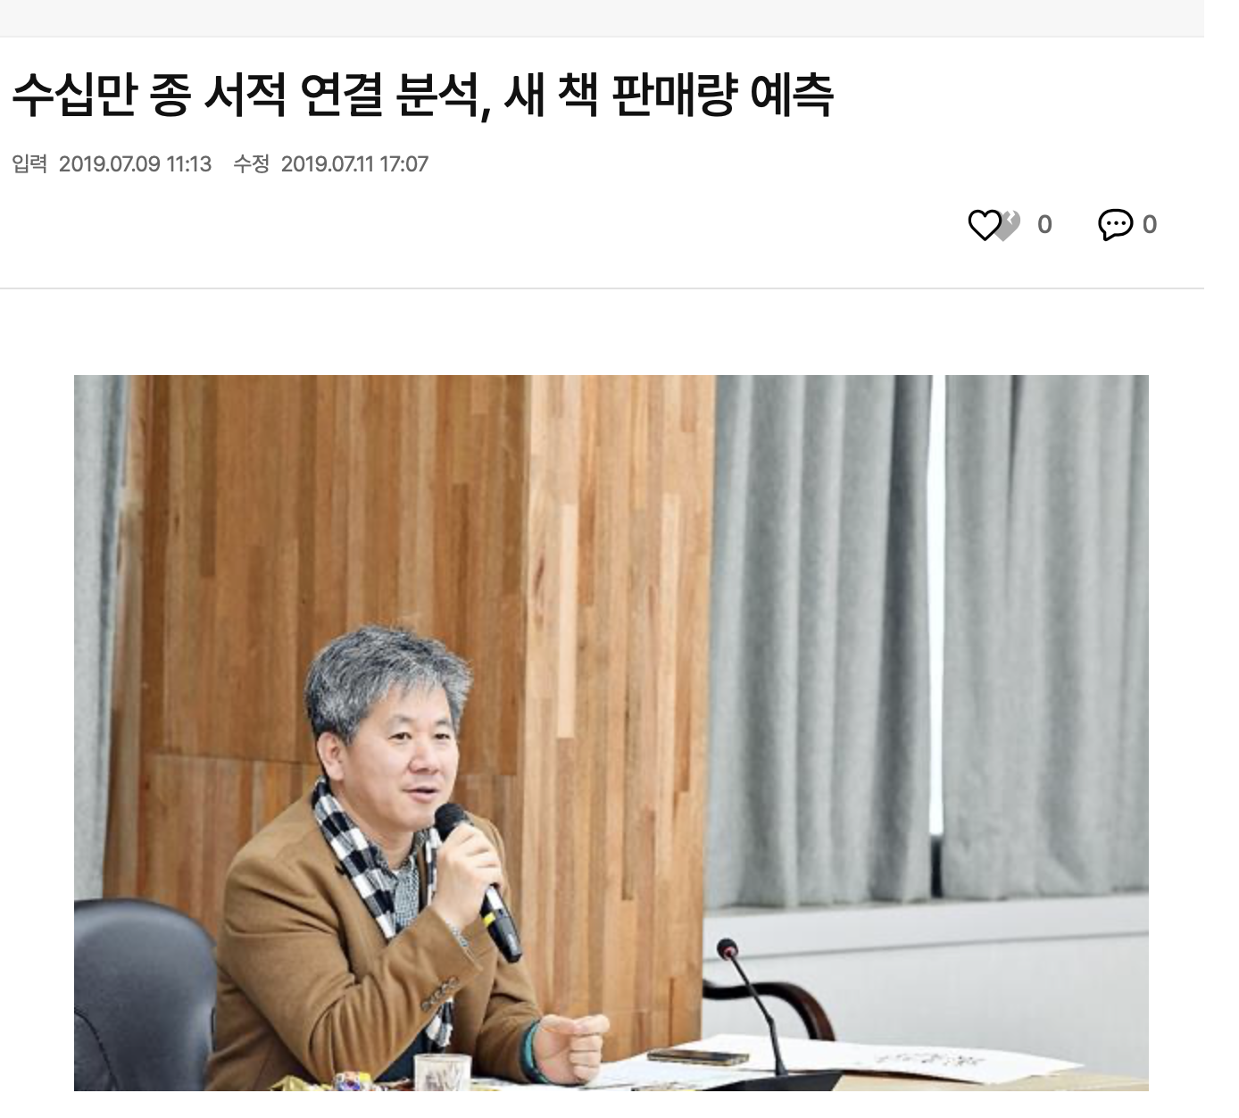
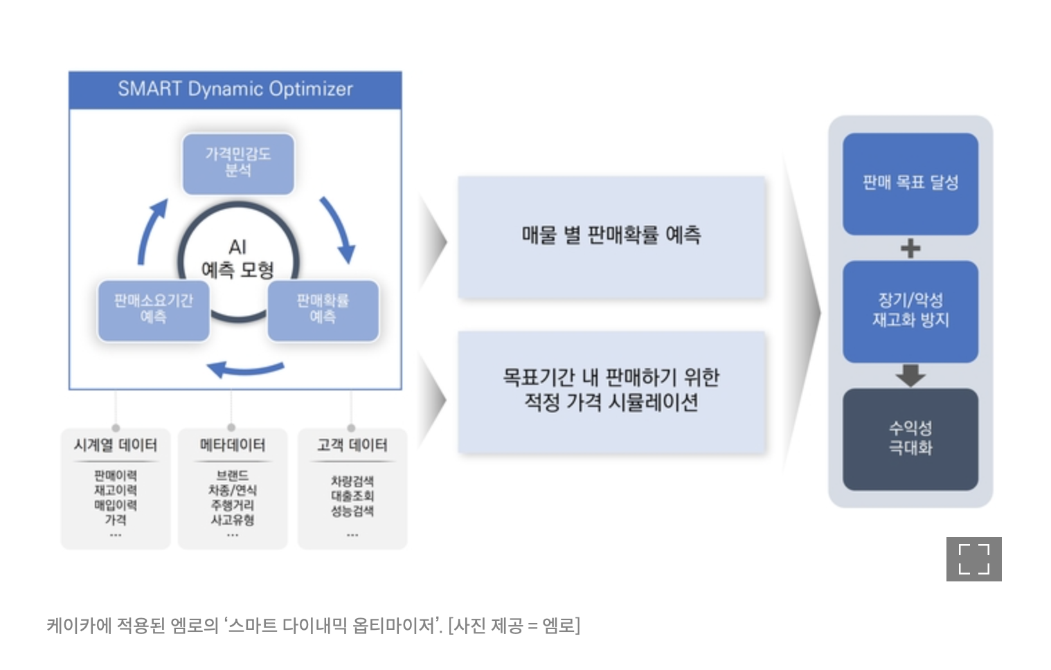
곳곳에서 활용 되는 판매량 예측
유통
서적
중고차
판매 예측은 비즈니스 전략의 중요한 근거

Slide 11
프로젝트 목적
무신사와 무신사 파트너 기업들의
수익 예측과 재무 계획, 재고 관리 및 비용 최적화,
생산 및 운영 계획, 마케팅 전략 수립 등을 위한
“판매량 예측 모델 구현”

Slide 12
감사합니다.

